Slide 1
ผลิตภัณฑ์ธรรมชาติเพื่อสุขภาพและความงาม
Natural Products for Health and Beauty
รหัสวิชา 1162202
หน่วยกิต3(2-2-5)
วิชาเอก (เลือก)
อ. ดร. วรวัฒน์ พรหมเด่น
สาขาวิชาวิทยาศาสตร์ทั่วไป คณะครุศาสตร์
มหาวิทยาลัยราชภัฏบุรีรัมย์

Slide 2
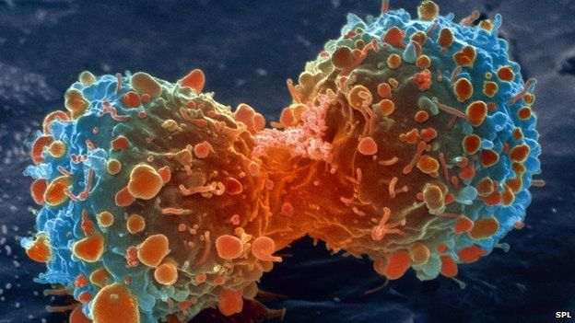
Cancer

Slide 3
What is cancer?

Slide 4
Cancer is a group of diseases involving abnormal cell growth with the potential to invade or spread to other parts of the body.
Not all tumors are cancerous; benign tumors do not spread to other parts of the body.
มะเร็ง (cancer) หรือ เนื้องอกร้าย (malignant tumor)

Slide 5
Possible signs and symptoms include:
a new lump
abnormal bleeding
a prolonged cough
unexplained weight loss
a change in bowel movements among others.
While these symptoms may indicate cancer, they may also occur due to other issues.
There are over 100 different known cancers that affect humans.

Slide 6
มะเร็ง เป็นโรคที่เกิดจากความผิดปกติระดับโมเลกุลของเซลล์ร่างกาย และมีกระบวนการหรือขั้นตอนในการเกิดโรคหลายขั้นตอนกว่าที่เซลล์ร่างกายปกติจะกลายไปเป็นเซลล์มะเร็งได้ เรียกว่า multistep carcinogenesis ซึ่งจากการทดลองชักนำให้เกิดมะเร็งโดยสารเคมีในสัตว์ทดลองพบว่า ขั้นตอนต่างๆในการเกิดมะเร็งมีดังนี้
1. Tumor initiation เป็นขั้นตอนแรกที่เกิดการเปลี่ยนแปลงของสารพันธุกรรม (gene) ในเซลล์ร่างกายอย่างถาวร โดยถูกชักนำโดยปัจจัยทางกายภาพภายนอก เช่น สารเคมี การติดเชื้อไวรัส รังสีเป็นต้น สิ่งเหล่านี้ไปมีผลทำให้เซลล์ร่างกายมีความผิดปกติในระดับโมเลกุลโดยอาจไปกระตุ้นยีนก่อมะเร็ง (oncogene) หรือยับยั้งการทำหน้าที่ของยีนต้านมะเร็ง (tumor suppressor gene) ทาให้เซลล์นั้นมีความผิดปกติในการเจริญเติบโตและแบ่งตัว

Slide 7
2. Tumor promotion step ในระยะนี้เซลล์ที่มีความผิดปกติในระดับโมเลกุลมีการเพิ่มการเจริญเติบโต และแบ่งตัว เมื่อมีการแบ่งตัวเพิ่มจำนวนของเซลล์มากขึ้นจะทำให้โครโมโซมและยีนที่มีความผิดปกติในระยะแรกมีความผิดปกติมากขึ้นเรื่อยๆ เรียกว่ามี genetic instability มากขึ้น จนมีความผิดปกติทางพันธุกรรมมากถึงระดับหนึ่งเซลล์นั้นก็จะเข้าสู่ระยะที่ 3
3. Conversion step มีการเปลี่ยนแปลงรูปร่างจากเซลล์ธรรมดากลายเป็นเซลล์ระยะก่อนมะเร็ง (premalignant lesions) และกลายเป็นเซลล์มะเร็งในที่สุด
4. Tumor progression เริ่มมีการแสดงคุณลักษณะของการเป็นเซลล์มะเร็ง คือมีการลุกลามไปยังอวัยวะข้างเคียงและแพร่กระจายไปยังที่อื่นๆในร่างกาย (metastasis)
ความผิดปกติในระดับโมเลกุลของการเกิดมะเร็งนั้นมีได้หลายแบบ ตั้งแต่มีการเพิ่มหรือลดจำนวนของชุดของโครโมโซม การแลกเปลี่ยนชิ้นส่วนของโครโมโซมระหว่างคู่ (translocation) การสูญเสียชิ้นส่วนของโครโมโซม (deletion) ความผิดปกติจากการผ่าเหล่าเฉพาะจุด (point mutation) ของยีนที่มีการควบคุมการเจริญเติบโตของเซลล์

Slide 8
ยีนที่เกี่ยวข้องกับการเกิดมะเร็งมี 2 กลุ่มใหญ่ๆ คือ
1. ยีนก่อมะเร็ง (oncogene) คือยีนที่เมื่อเกิดความผิดปกติจะทำหน้าที่มากขึ้นและจะทำให้เซลล์ปกติเปลี่ยนแปลงไปกลายเป็นเซลล์มะเร็ง โดยเริ่มแรกเกิดจากยีนที่ควบคุมการเจริญเติบโตแบบปกติของร่างกาย (proto-oncogene)
2. ยีนต้านมะเร็ง (tumor suppressor gene) ในสภาวะปกติยีนต้านมะเร็งจะทำหน้าที่ยับยั้งการเจริญเติบโตและการแบ่งตัวของเซลล์ หากยีนนี้มีความผิดปกติจะทำให้เกิดมะเร็งได้

Slide 9
Definitions
Cancers are a large family of diseases that involve abnormal cell growth with the potential to invade or spread to other parts of the body.
They form a subset of neoplasms. A neoplasm or tumor is a group of cells that have undergone unregulated growth, and will often form a mass or lump, but may be distributed diffusely.

Slide 10
Six hallmarks of cancer
These are characteristics that the cancer cells need to produce a malignant tumor. They include:
1. Cell growth and division without the proper signals to do so
2. Continuous growth and division even when there are signals telling them to stop.
3. Avoidance of programmed cell death
4. Limitless number of cell divisions
5. Promoting blood vessel construction
6. Invasion of tissue and formation of metastases[24]
The progression from normal cells to cells that can form a detectable mass to outright cancer involves multiple steps known as malignant progression

Slide 11
Signs and symptoms
Local effects
Local symptoms may occur due to the mass of the tumor or its ulceration. For example
mass effects from lung cancer can cause blockage of the bronchus resulting in cough or pneumonia; esophageal cancer can cause narrowing of the esophagus, making it difficult or painful to swallow.
colorectal cancer may lead to narrowing or blockages in the bowel, resulting in changes in bowel habits.
Masses in breasts or testicles may be easily felt.
Ulceration can cause bleeding that
if it occurs in the lung, will lead to coughing up blood, in the bowels to anemia or rectal bleeding, in the bladder to blood in the urine, and in the uterus to vaginal bleeding. Although localized pain may occur in advanced cancer, the initial swelling is usually painless. Some cancers can cause a buildup of fluid within the chest or abdomen

Slide 12
Signs and symptoms
Systemic symptoms
General symptoms occur due to distant effects of the cancer that are not related to direct or metastatic spread.
These may include:
unintentional weight loss
Fever
being excessively tired
changes to the skin.
Hodgkin disease, leukemias, and cancers of the liver or kidney can cause a persistent fever of unknown origin.

Slide 13
Signs and symptoms
Metastasis
Cancer can spread from its original site by local spread, lymphatic spread to regional lymph nodes or by blood (haematogenous spread) to distant sites, known as metastasis. When cancer spreads by a haematogenous route, it usually spreads all over the body.
However, cancer 'seeds' grow in certain selected site only ('soil') as hypothesized in the soil and seed hypothesis of cancer metastasis. The symptoms of metastatic cancers depend on the location of the tumor, and can include enlarged lymph nodes (which can be felt or sometimes seen under the skin and are typically hard), enlarged liver or enlarged spleen, which can be felt in the abdomen, pain or fracture of affected bones, and neurological symptoms

Slide 14
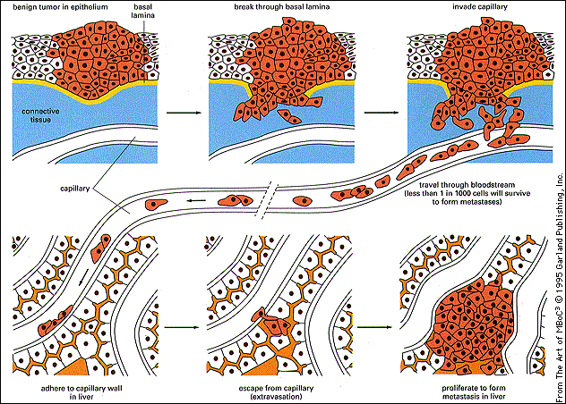

Slide 15
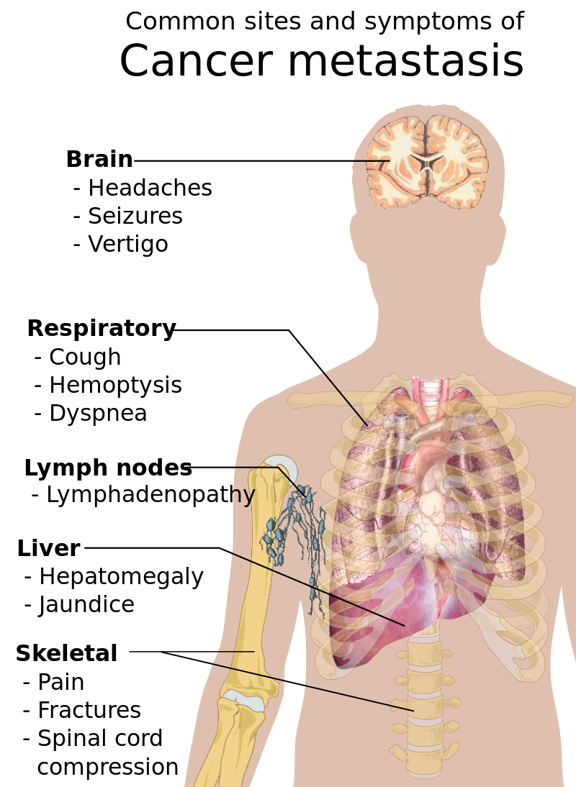
ลมชัก
เวียนศีรษะ
หายใจลำบาก
การผิดปกติของต่อมน้ำเหลือง
ตับโต
โรคดีซ่าน

Slide 16
Causes
The great majority of cancers, some 90–95% of cases, are due to environmental factors.
The remaining 5–10% are due to inherited genetics.
Environmental, as used by cancer researchers, means any cause that is not inherited genetically, such as
lifestyle, economic and behavioral factors, and not merely pollution.

Slide 17
Common environmental factors that contribute to cancer death include :
tobacco (25–30%)
diet and obesity (30–35%)
infections (15–20%)
radiation (both ionizing and non-ionizing, up to 10%)
Stress
lack of physical activity
environmental pollutants
Hormones

Slide 18
ค้นคว้า - รายงาน
อาหาร ก่อมะเร็ง
ไวรัส ก่อมะเร็ง
พยาธิ ก่อมะเร็ง
บุหรี่-สุรา ก่อมะเร็ง
สารเคมี-มลพิษ ก่อมะเร็ง
ชนิดของปัจจัยก่อมะเร็ง 2-3 ชนิด
ชนิดมะเร็ง 1-2 ชนิด + ลักษณะอาการของมะเร็งแต่ละชนิด
สาเหตุและกลไก ของการเกิดมะเร็งแต่ละชนิด
การป้องกัน

Slide 19
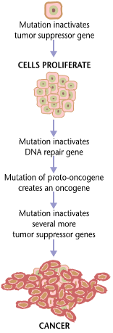
Pathophysiology

Slide 20
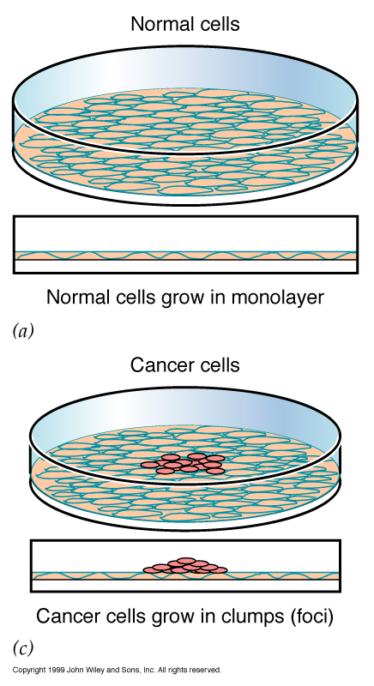
Cells in culture and in vivo exhibit contact-inhibition
Cancer cells lack contact inhibition feedback mechanisms. Clumps or foci develop.

Slide 21
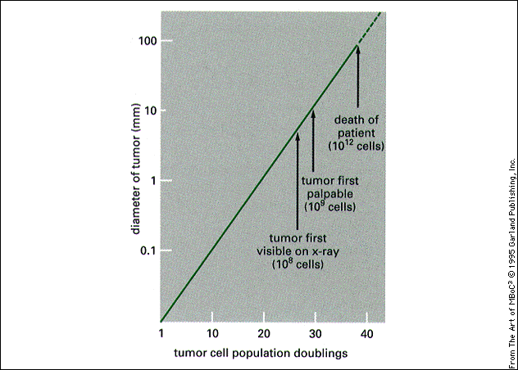
Early detection is the key!

Slide 22
Management of cancer and oncology
Surgery
Chemotherapy
Radiation
Palliative care

Slide 23
Angelina Jolie's Double Mastectomy !
จากข่าวฮือฮากรณีแองเจลินา โจลี ดาราดังวัย 37 ที่ใจเด็ดผ่าตัดเอาเต้านมทั้ง 2 ข้างออก เพื่อลดความเสี่ยงในการเกิดมะเร็งเต้านม หลังจากตรวจพบความผิดปกติในรหัสพันธุกรรมของยีน BRCA 1 และ BRCA 2 ซึ่งเป็นตัวการที่เพิ่มโอกาสของมะเร็งเต้านมถึง 90% และมะเร็งรังไข่ 50% ตามมาด้วยรายงานข่าวว่าเธอกำลังจะเข้ารับการผ่าตัดรังไข่ออกเช่นเดียวกับเต้านมเพื่อลดความเสี่ยงของการเป็นมะเร็งรังไข่ด้วย ทั้งนี้เพราะเธอมีประวัติญาติสายตรง คือคุณยายเป็นมะเร็งรังไข่ และคุณแม่เป็นทั้งมะเร็งเต้านมและมะเร็งรังไข่เสียชีวิตตั้งแต่อายุยังไม่มากเธอจึงได้รับการถ่ายทอดมาทางพันธุกรรมแบบเต็มๆ

Slide 24
องค์การอนามัยโลก (WHO) ระบุว่าโรคมะเร็งเต้านมคร่าชีวิตผู้หญิงทั่วโลกเฉลี่ยมากถึงปีละกว่า 485,000 คน และ 1 ใน 300 คน มียีนพันธุกรรมบีอาร์ซีเอ 1 หรือบีอาร์ซีเอ 2 ผิดปกติที่เป็น
สาเหตุของโรคมะเร็งเต้านมและมะเร็งรังไข่
นพ.ธีรวุฒิ คูหะเปรมะ ผู้อำนวยการสถาบันมะเร็งแห่งชาติ กรมการแพทย์ กระทรวงสาธารณสุข (สธ.) เผยถึงสถานการณ์มะเร็งเต้านมของไทยในปัจจุบันว่า...
มีผู้เป็นมะเร็งเต้านมปีละ 13,000 คน เสียชีวิตปีละ 4,600 คน เฉลี่ยเสียชีวิต 12 คนต่อวัน นับเป็นการเสียชีวิตอันดับ 3 รองจากอันดับหนึ่งคือมะเร็งตับ และอันดับ 2 มะเร็งปากมดลูก ซึ่งส่วนใหญ่พบในหญิงอายุ 40-45 ปีขึ้นไป

Slide 25
...แล้วหากไม่นับสาเหตุจากพันธุกรรม
ความเสี่ยงต่อมะเร็งเต้านมนั้นเกิดขึ้นได้จากอีกหลายสาเหตุดังนี้คือ
• ผู้ที่มีประจำเดือนมาก่อนอายุ 12 ปี และหมดประจำเดือนหลังอายุ 50 ปี
• คนโสด หรือคนที่คลอดลูกคนแรกหลังอายุ 30 ปี
• ผู้ที่รับการรักษาด้วยฮอร์โมนทดแทนติดต่อกันเป็นเวลานาน
• อายุที่เพิ่มมากขึ้นยิ่งมีโอกาสเสี่ยงเพิ่มขึ้น
• ดื่มเครื่องดื่มแอลกอฮอล์ การดื่มมากกว่า 9 แก้วต่อสัปดาห์ โอกาสของโรคจะเพิ่มเป็น 60%
• โรคอ้วน และผู้ที่เคยมีประวัติเป็นเนื้องอกบริเวณเต้านม

Slide 26
ดังนั้นการดูแลสุขภาพให้ดีและหมั่นสังเกตตรวจเช็คเป็นประจำ
คือแนวทางที่เราจะตามทันโรคได้ดีที่สุด
• รับการตรวจเต้านมโดยแพทย์ผู้เชี่ยวชาญ คือสูตินรีแพทย์หรือศัลยแพทย์ทั่วไปก็ได้ รวมทั้งตรวจด้วยเครื่องแมมโมแกรม
• ตรวจเต้านมด้วยตนเองเป็นประจำ อาจทำในขณะอาบน้ำ ฟอกสบู่ ใช้นิ้วคลำรอบๆ เต้านม หากคลำเจอสิ่งผิดปกติ อย่าละเลยที่จะปรึกษาแพทย์
• กินอาหารที่มีประโยชน์ เช่น เน้นเส้นใยอาหาร กินผักและผลไม้สีสดและเข้ม ให้ได้อย่างน้อยวันละ 5-9 ส่วน เนื่องจากอุดมด้วย ไฟโตนิวเทรียนท์
กินผลไม้ที่มีวิตามินเอ ซี และอี ที่มีสารต้านอนุมูลอิสระสูง งดอาหารที่มีเกลือและไขมันสูง งดอาหารรมควัน หรือมีส่วนผสมของไนเตรท เช่น ไส้กรอก แฮม เบคอน

Slide 27
อย่าประมาทกับการใช้ชีวิต
ดูแลใส่ใจตัวเองอีกสักนิดเพื่อห่างไกลโรค อย่างไรก็ตามจากวิทยาการในปัจจุบัน หากพบมะเร็งเต้านมในระยะเริ่มแรกก็สามารถรักษาให้หายขาดได้ ยิ่งพบเร็ว รักษาเร็ว ยิ่งได้ผลดี...

Slide 28
ค้นคว้า - รายงาน
Phytochemical and Cancer
สารพฤกษเคมีที่มีฤทธิ์ต้านมะเร็ง
พืช /ส่วนของพืช/ สารสกัด
สารออกฤทธิ์สำคัญ
งานวิจัยที่เกี่ยวข้อง
เซลล์มะเร็งที่ถูกยับยั้ง / ป้องกันการเกิดมะเร็ง

